Slide 1
LABORATORI IN CONTINUITA’
SCUOLA INFANZIA /1° PRIMARIA SANTA CATERINA
CONDIVIDERE ED AVER CURA DEGLI SPAZI IN COMUNE…
IL GIARDINO
Obiettivi:
Interagire nella comunicazione ed esprimere le proprie opinioni, idee.
Promuovere il senso di appartenenza
Familiarizzare con nuovi ambienti, insegnanti per stemperare l’ansia di
cambiamento
Avvicinarsi e conoscere alcune opere di artisti ed esprimere le proprie
valutazioni
Favorire lo sviluppo delle capacità espressive, simboliche e creative
Elaborare progetti propri e in collaborazione

Slide 2
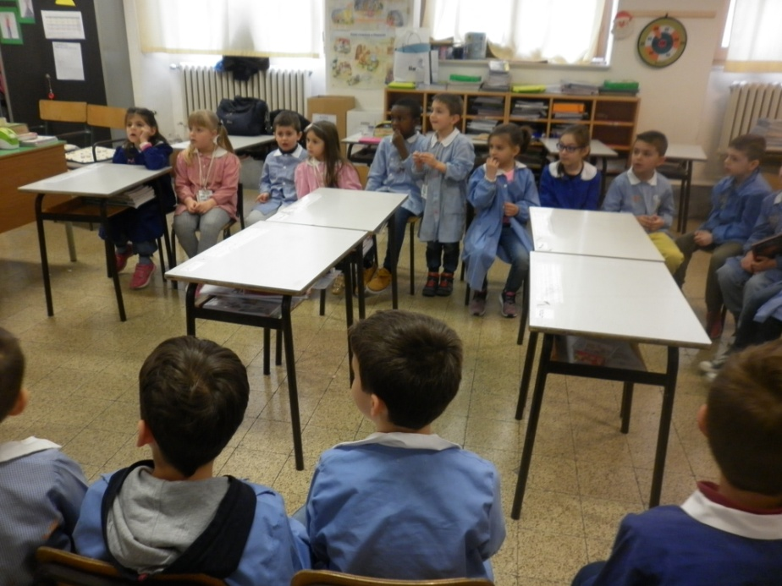
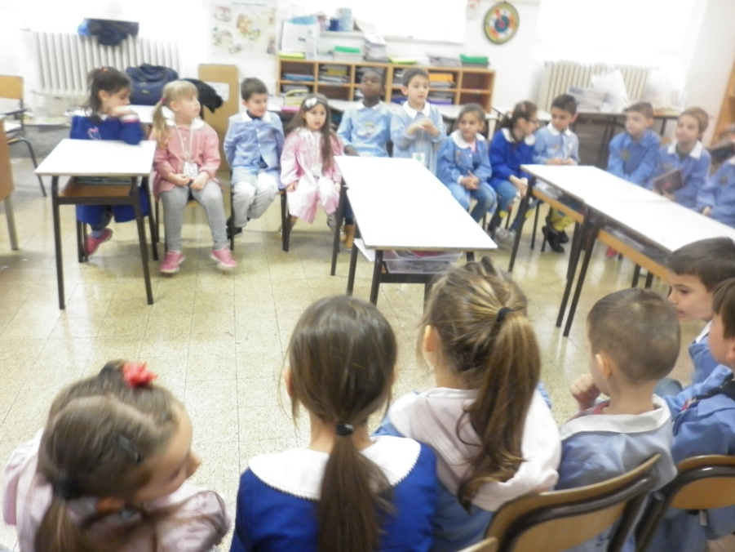
1° incontro
IN SEMICERCHIO INSIEME BRAISTORMING
RIFLETTIAMO… “ ABBIAMO SPAZI CHE UTILIZZIAMO IN COMUNE? QUALI SONO? COSA POSSIAMO FARE PER RENDERLI PIU’ BELLI?”

Slide 3
La maestra chiede: “ sapete bambini perché siamo qui insieme?”
I bambini: “No!! Per guardare un cartone (c’è la lim pronta); per colorare insieme un disegno, per disegnare un albero e una bambina o bambino sul cartellone per l’aula…”
La maestra: “La nostra scuola avete visto è molto grande, ci sono tante aule, ambienti…c’è un posto in cui qualche volta si trovano insieme i bambini della prima e i bambini dell’infanzia?”
I bambini: “ In giardino dove ci sono i giochi…la casetta…lo scivolo…”
La maestra: “Vi piace il giardino dove qualche volta ci troviamo insieme?”
I bambini: “ Si, ci piace tanto perché ci sono i giochi, perché ci divertiamo, così giochiamo tutti insieme, noi ci divertiamo tanto ci giochiamo ai power ranger…”
La maestra: “visto che è il luogo, dove ci piace tanto stare insieme, come potremmo farlo ancora più bello, di quello che è? Cosa potremmo fare in modo che quando entriamo, tutti possano esclamare ohh!!ohh!!che bello!!”
I bambini: “Potremmo fare un cartellone con tanti disegni dove c’è scritto giardino…potremmo disegnare un grande albero di primavera su un cartellone per metterlo nel giardino…potremmo aggiustare quella cosa che gira (girandola)…possiamo mettere l’altalena..uno scivolo più grande…il gioco del cavallino più grande….ci possiamo mettere dei fiori…possiamo disegnare tante farfalle e attaccarle al muro….possiamo disegnare anche sul muro…un arcobaleno per esempio…colorare le casette…possiamo disegnare sui cartelloni e poi metterli su quello steccato marrone…si perché è marrone, è rotto non è bello da vedere, lo potremmo colorare di tutti i colori…possiamo fare un foglio grande con disegnati tutti i bambini della scuola dell’infanzia e della prima primaria…”
La maestra: “bene, avete detto tante cose bellissime, avete dato tante idee adesso pensiamo insieme…certo sono belle le altalene ma voi pensate a quando ci ritroviamo tutti insieme…sono un po’ pericolose, anche piantare i fiori sarebbe bello ma succede spesso che vengono rovinati e calpestati…mettere i cartelloni con i disegni, bello ma, quando piove che succede ai fogli?...certo l’idea che avete lanciato di fare più bello quello steccato marrone brutto e rovinato è proprio interessante; vediamo come si potrebbe far diventare più bello…noi abbiamo una SORPRESA DA MOSTRARVI…

Slide 4
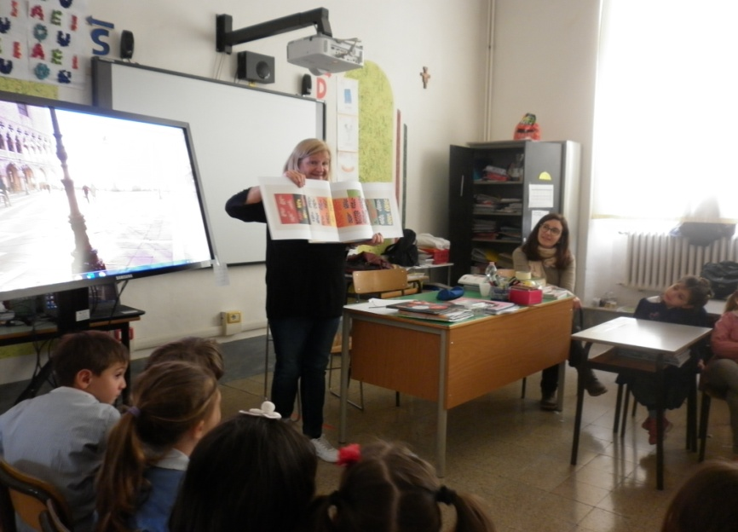
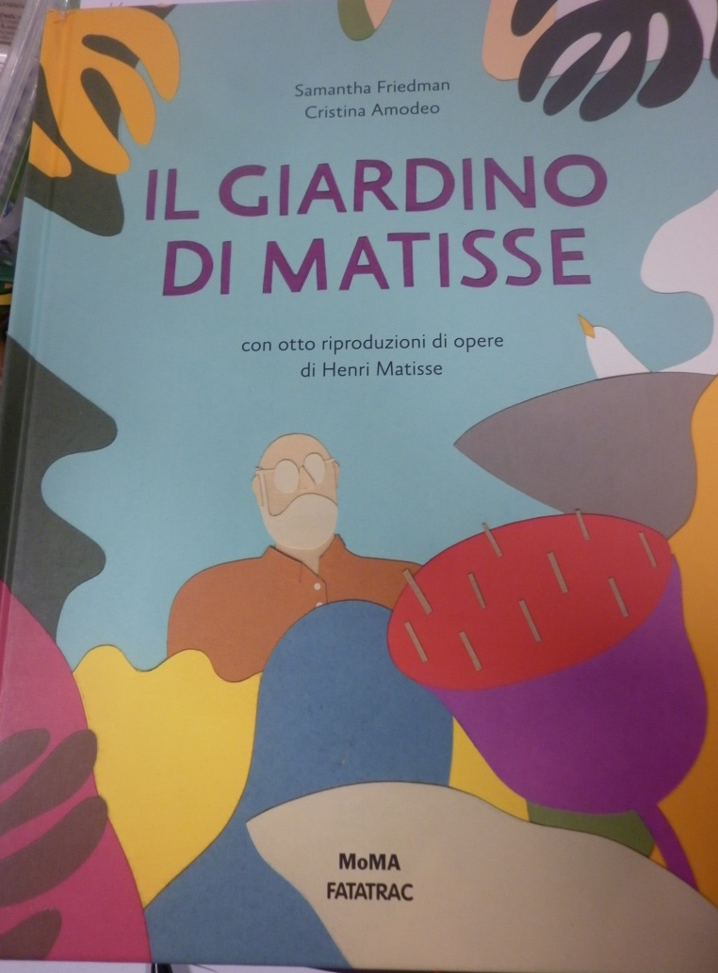
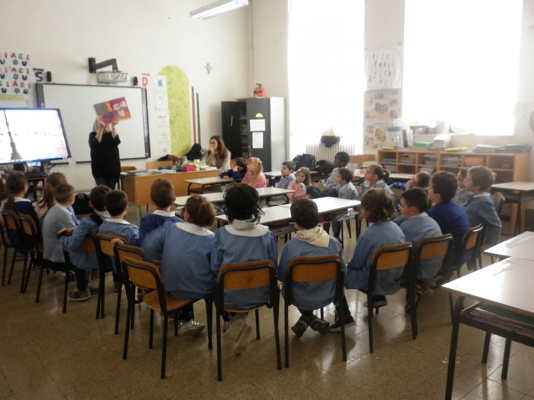
INSIEME…GUARDIAMO E LEGGIAMO IL LIBRO “IL GIARDINO DI MATISSE”

Slide 5
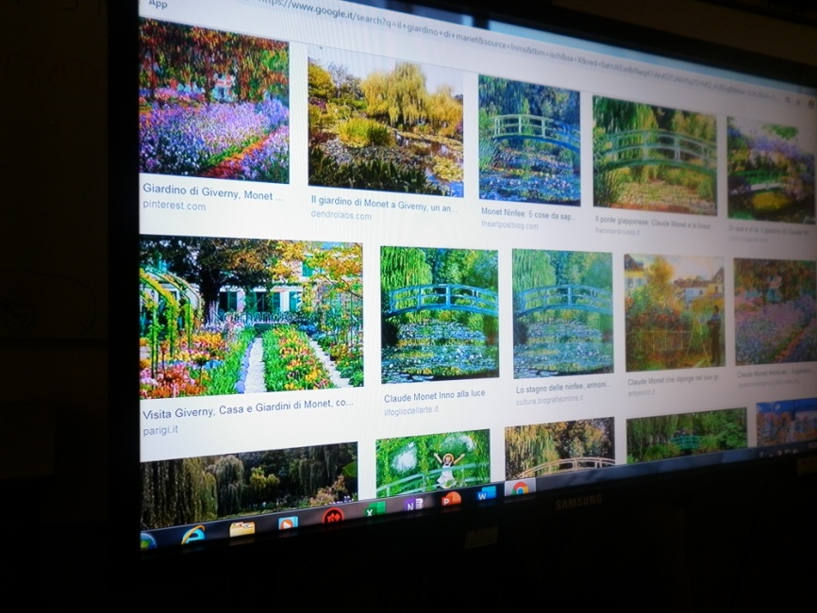
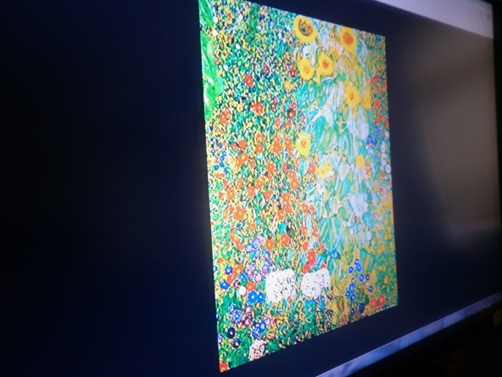
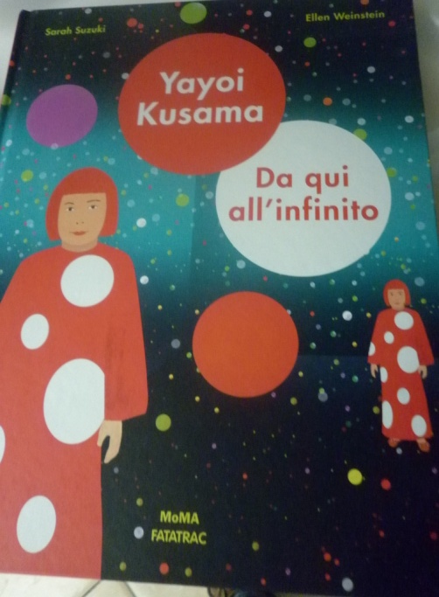
ALLA LIM… ANDIAMO AD OSSERVARE COME ALTRI ARTISTI HANNO “RAPPRESENTATO IL GIARDINO”
…Osserviamo e discutiamo… le opere di Monet, Mirò, Vang Gogh, Klimt, Klee e Yayoi Kusama di questa ultima artista abbiamo il libro, dove sono rappresentate le sue opere che insieme commentiamo.

Slide 6
Concludiamo…
La maestra:
“abbiamo visto tanti artisti ma anche noi lo siamo…allora, cominciamo a pensare, a cosa ci piacerebbe disegnare sullo steccato. La prossima volta che ci incontreremo, a coppie, realizzeremo il disegno, da riportare sullo steccato così saremo progettatori e artisti del nostro giardino perché l’unione…”
I bambini: “… fa la forza…”
La maestra: “tra tutti i disegni, insieme, andremo a scegliere quello che ci piace di più da realizzare…”
Un bambino: “si maestra come abbiamo fatto per scegliere il nostro ambiente, per il gioco/storia-strappo…”
Ci salutiamo con un
COMPITO IMPORTANTE…pensare a cosa poter disegnare e realizzare per rendere più bello e piacevole il nostro giardino.

Slide 7
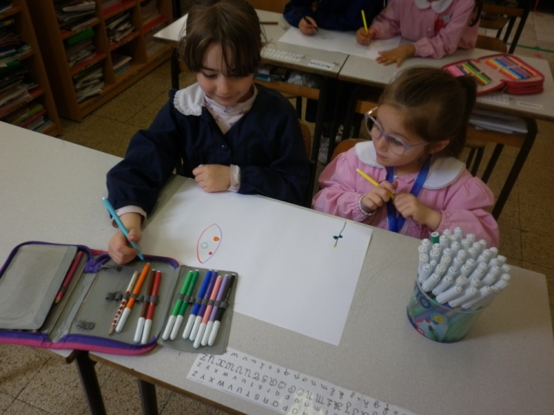
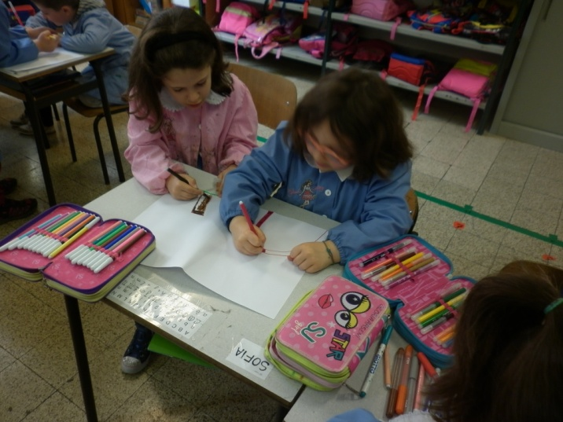
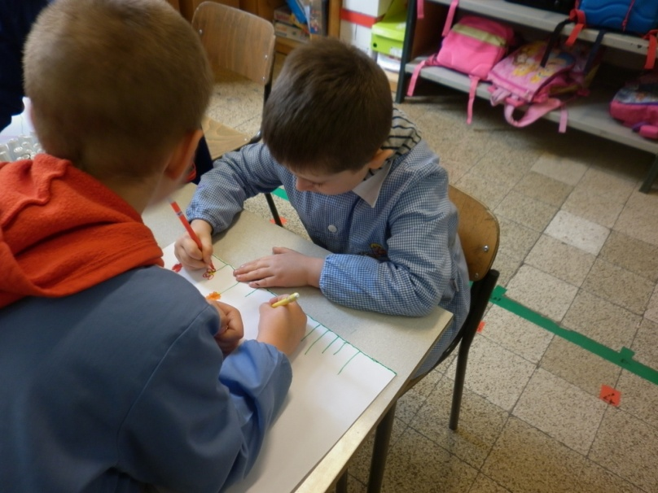
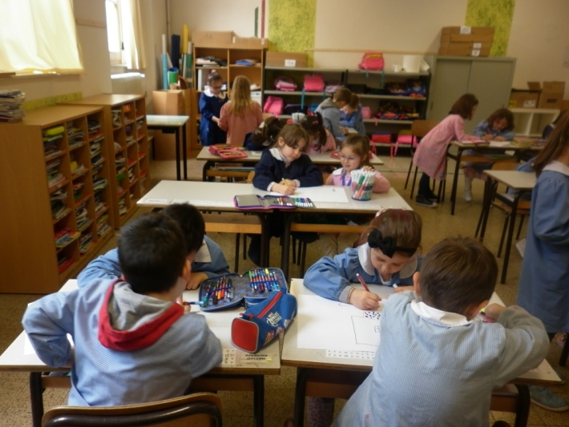
2° INCONTRO ricordiamo tutto del 1° incontro e poi a coppie… disegnamo il nostro “progetto”

Slide 8
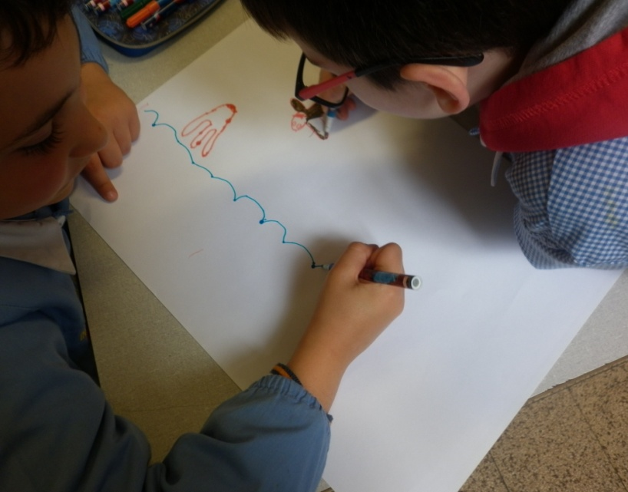
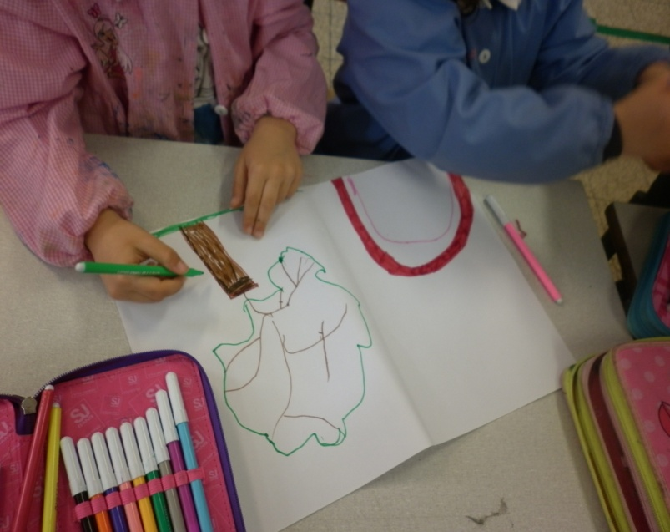
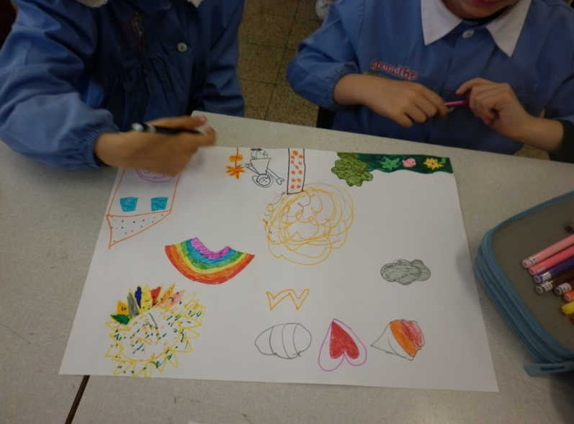
Le nostre idee…stanno prendendo “forma”

Slide 9
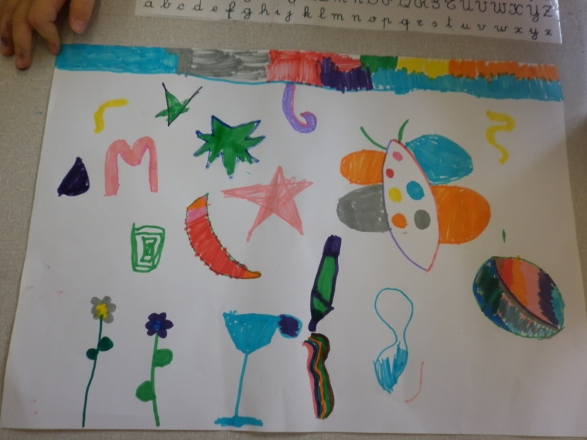
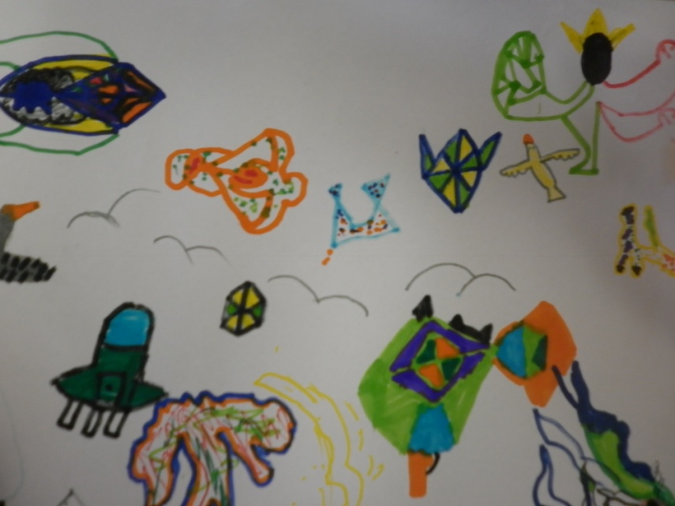
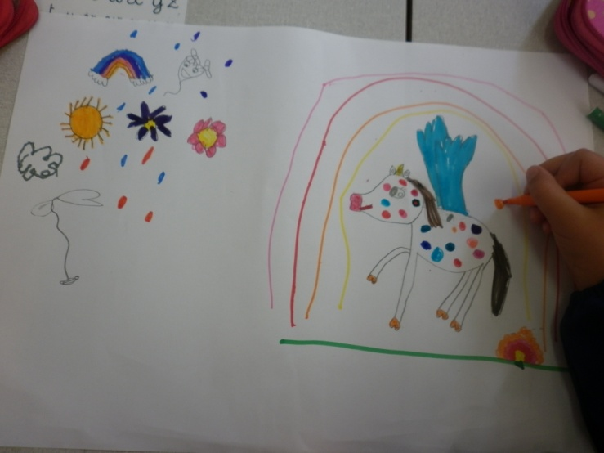
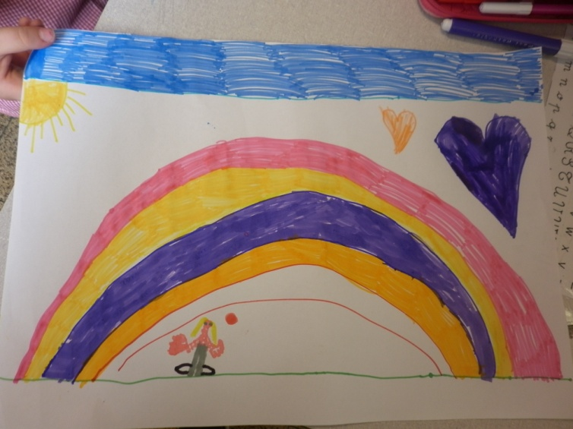
Alcuni dei nostri lavori realizzati

Slide 10
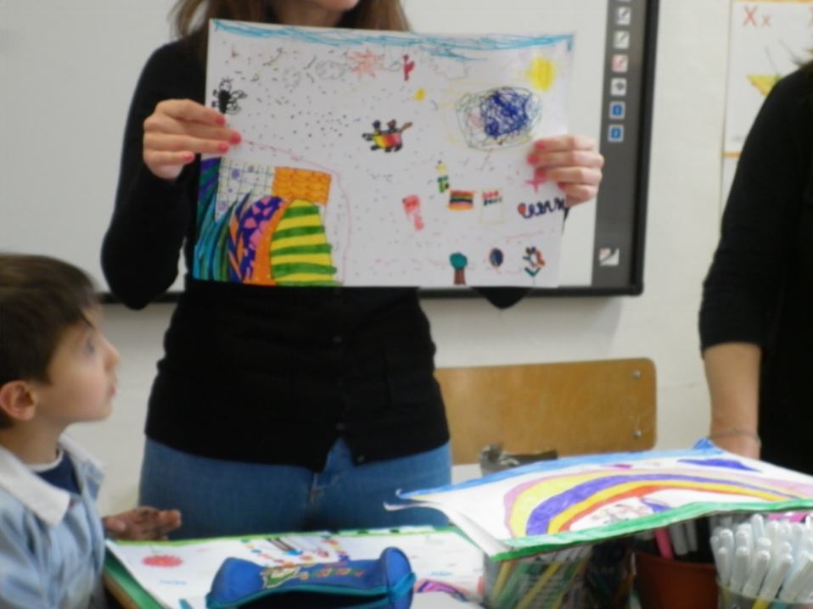
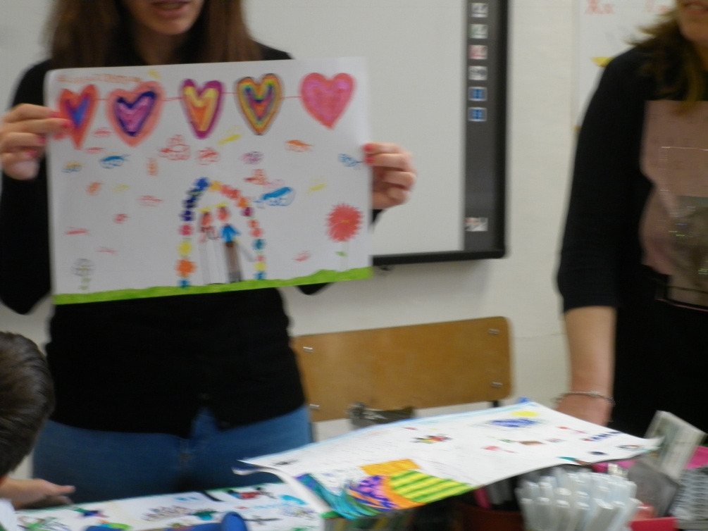
Tutte le nostre idee realizzate, le guardiamo e commentiamo insieme quale sarà scelta?
A settembre vedremo… poi quella “vincitrice”, la realizzeremo sullo steccato del nostro giardino.

